Slide 1



Python自然語言處理應用
命名實體識別
與情緒分析
── 2. 命名實體篇 ──
https://l.pulipuli.info/24/nsysu
中華民國圖書館學會 資訊科技委員
陳勇汀
blog@pulipuli.info
2024
Notes:
https://docs.google.com/presentation/d/13BxQbQ8xKk-c3w5aVk3dVqotCY7r7k-7Pg3gbFA3nXQ/edit?usp=sharing
https://rb.gy/lfbiit

Slide 2
Python自然語言處理應用
1. 環境配置篇
2. 命名實體篇
3. 情緒分析篇

Slide 3
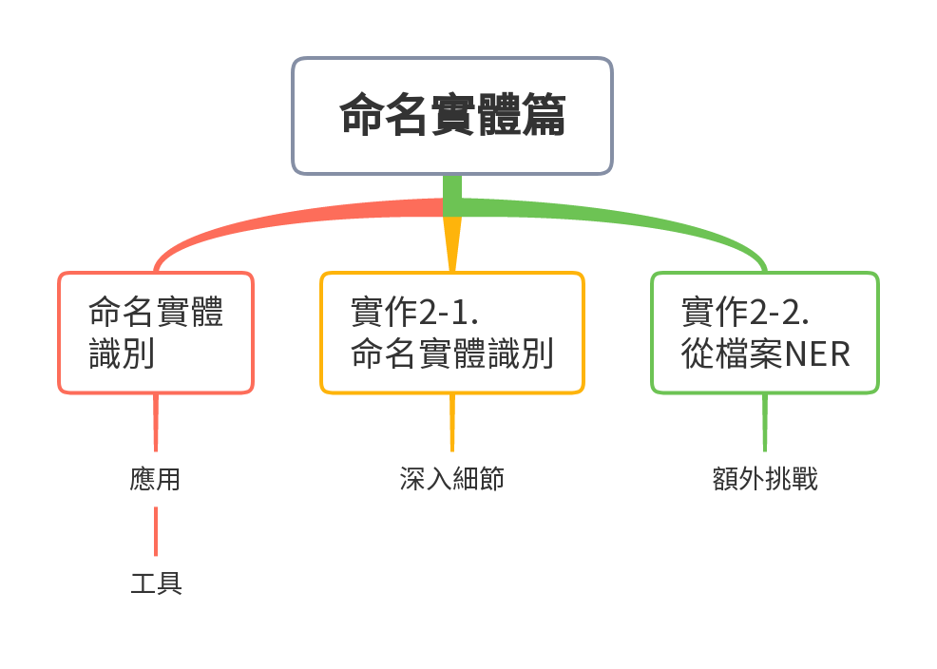
Notes:
命名實體篇
命名實體\n識別
應用
工具
實作2-1. \n命名實體識別
深入細節
實作2-2.\n從檔案NER
額外挑戰

Slide 4
命名實體識別

Slide 5
Named entity recognition
命名實體識別 (NER)
命名實體識別是一種資訊抽取任務，旨在從非結構化文本中識別出各種命名實體的提及，並將其分類到預定的類別中，例如人名、組織名稱、地點、日期/時間、金額等。
這項技術可以應用於新聞內容分類、內容推薦以及搜尋演算法的改進等領域。
命名實體識別的技術在於不僅是使用權威列表(例如辭典)來對照實體，而是透過前後文的關係分析來識別命名實體
命名實體識別有以下幾種難題：
同名：「羅斯福」是指人名，還是指路名「羅斯福路」？
歧義：「May」是日期，也可能是人名
多字複合詞：「中山大學」會不會被認為是人名「中山」？
(Bird, Klein, Loper, 2014)

Slide 6
命名實體類型
命名實體類型 | 舉例
組織 | Georgia-Pacific Corp., WHO
人 | Eddy Bonte, President Trump
地點 | Murray River, Mount Everest
行政區 (地緣政治實體) | South East Asia, Midlothian
設施 | Washington Monument, Stonehenge
日期 | June, 2008-06-29
時間 | two fifty a.m., 1:30 p.m.
貨幣 | 175 million Canadian Dollars, GBP 10.40
百分數 | twenty pct, 18.75%
(Bird, Klein, Loper, 2014)

Slide 7
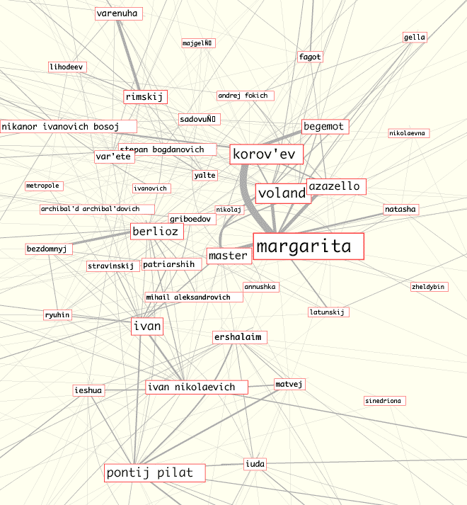
命名實體識別的應用

Slide 8
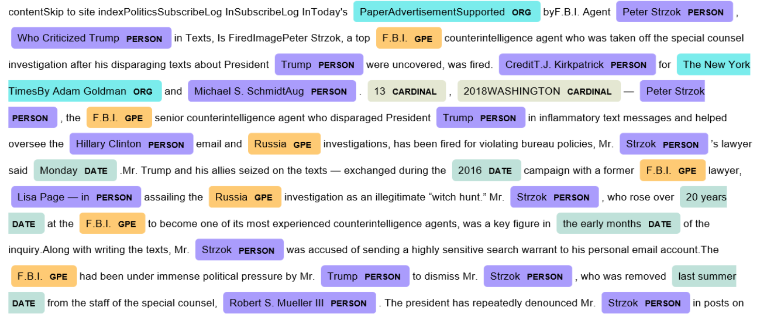
新聞命名實體識別
批評川普的FBI特工被解聘
人名
地緣政治
人名
日期
(Li, 2018)

Slide 9

人物命名實體應用
小說人物關係圖：力引導排版
20世紀最佳俄語小說 大師與瑪格麗特
線條越粗：人名越常一起出現
節點越大：人名越常被提及
(Coburn, 2005)

Slide 10
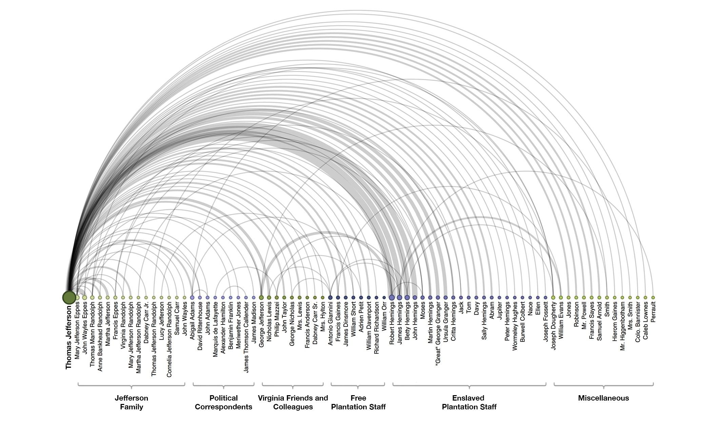
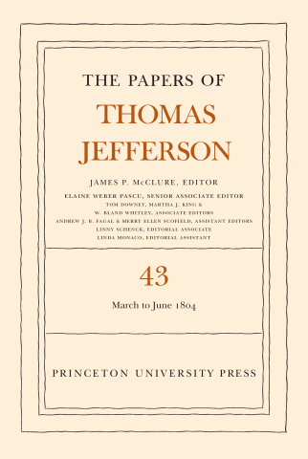
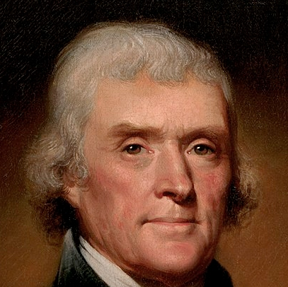
人物命名實體應用
史料人物關係圖：徑向排版
美國第三任總統 Thomas Jefferson 相關史料彙集
區分不同團體
家人
記者
朋友
自由
員工
被奴役
員工
其他
(Klein, 2012)

Slide 11
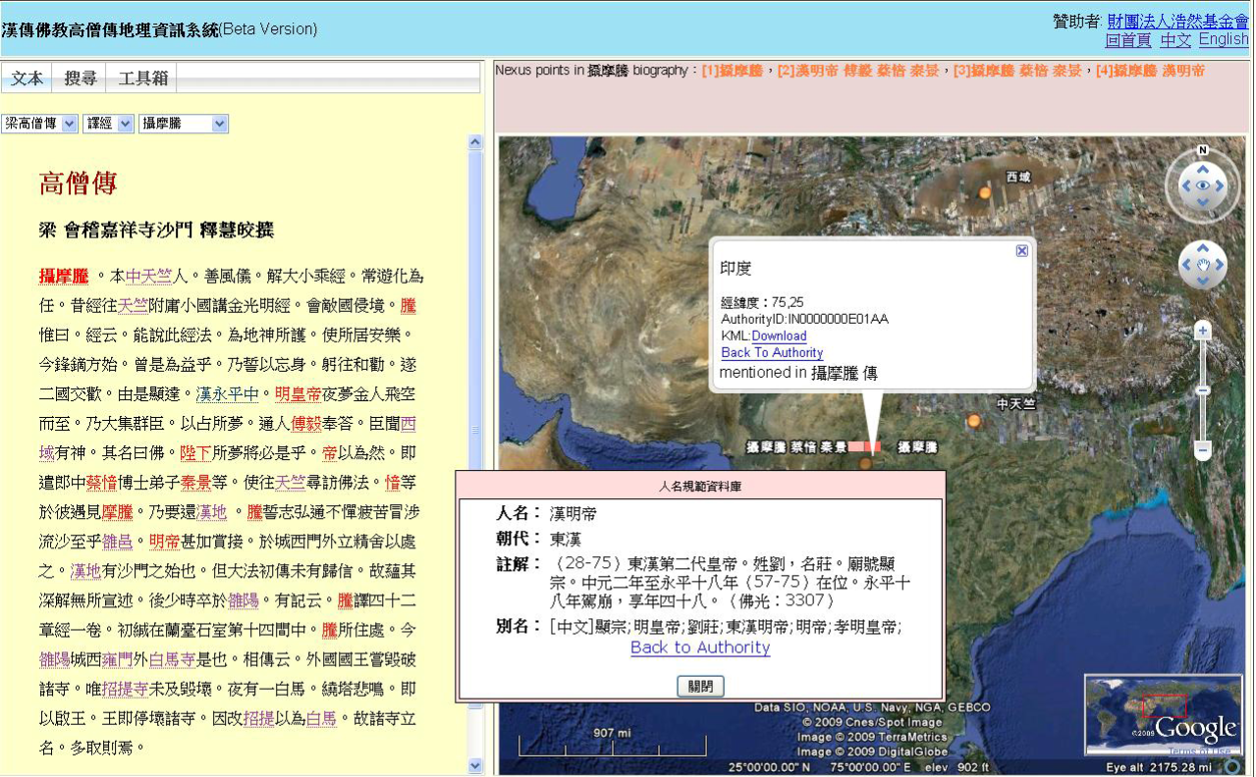
地名命名實體應用
閱讀輔助
文件中出現的地點
(李志賢等, 2009)

Slide 12
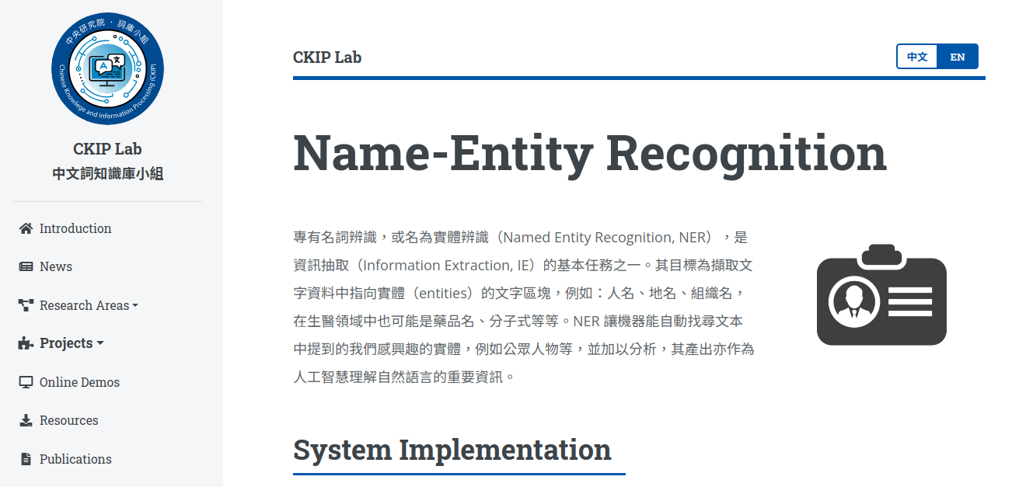
命名實體識別的工具

Slide 13
注意命名實體識別的可處理語言
只有英文：
Standford NER (被廣泛結合在大量工具裡)
Illinois Named Entity Recognizer
跨國語言：
GATE：英法德俄中、羅馬尼亞、威爾斯語、阿拉伯語
spaCy：支援75種以上的語言
簡體中文：Randeng-DELLA-226M-Chinese
文言文：CHisIEC
正體中文：CKIP NER
(CLARIN, 2020)

Slide 14

CKIP Lab 中文詞知識庫小組
https://ckip.iis.sinica.edu.tw
中研院資訊所、語言所於民國七十五年成立一個跨所合作的中文計算語言研究小組，共同合作建構中文自然語言處理的資源與研究環境，為國內外中文自然語言處理及其相關研究提供基本的研究資料與知識架構。
代表性研究成果包括中文詞知識庫、語料庫及中文處理技術等。
為了達到智慧型的資訊處理，知識為本的訊息處理成為目前研究的核心焦點，本計劃進行五個主要研究方向：深度學習、知識表達、自然語言理解、知識擷取、聊天機器人。

Slide 15
命名實體識別的舉例 (1/2)
輸入文字
小明昨天在中研院附近買了五顆蘋果。
分析
小明_{PERSON} 昨天_{DATE} 在 中研院_{FAC} 附近買了 五_{CARDINAL} 顆蘋果。
https://ckip.iis.sinica.edu.tw/project/ner

Slide 16
命名實體識別的舉例 (2/2)
分析
小明_{PERSON} 昨天_{DATE} 在 中研院_{FAC} 附近買了 五_{CARDINAL} 顆蘋果。
word 文字 | ner NER類別 | idx 原文位置
小明 | PERSON | (0, 2)
昨天 | DATE | (2, 4)
中研院 | FAC | (5, 8)
五 | CARDINAL | (12, 13)
https://ckip.iis.sinica.edu.tw/project/ner

Slide 17
NER類別
Type | 說明
GPE | 行政區
PERSON | 人名
DATE | 日期
ORG | 組織
CARDINAL | 數字
NORP | 民族,宗教,政治團體
LOC | 地理區
TIME | 時間
FAC | 設施(建築,道路)
Type | 說明
MONEY | 金錢跟單位
ORDINAL | 序數(一,二)
EVENT | 事件(戰爭,比賽)
WORK_OF_ART | 作品(書,歌)
QUANTITY | 數量單位
PERCENT | 百分比率
LANGUAGE | 語言名稱
PRODUCT | 產品名稱
LAW | 法律名稱
https://github.com/ckiplab/ckiptagger/wiki/Entity-Types

Slide 18
CKIP命名實體的實作
訓練語料：以 OntoNotes 中文語料為訓練集，包含新聞、廣播、網誌、電話等等各種類型的語料。
中文字詞向量：利用中研院平衡語料庫和中央社新聞訓練中文字詞的向量表達。
語法與語義特徵：以 CKIP 中文斷詞系統和中文剖析系統擷取欲標記文字的語法與語義資訊。
深度遞迴類神經網路模型：在語法結構上遞迴地傳遞相關資訊到文字中的各個義元，俾於預測實體位置與實體類別。
https://ckip.iis.sinica.edu.tw/project/ner

Slide 19
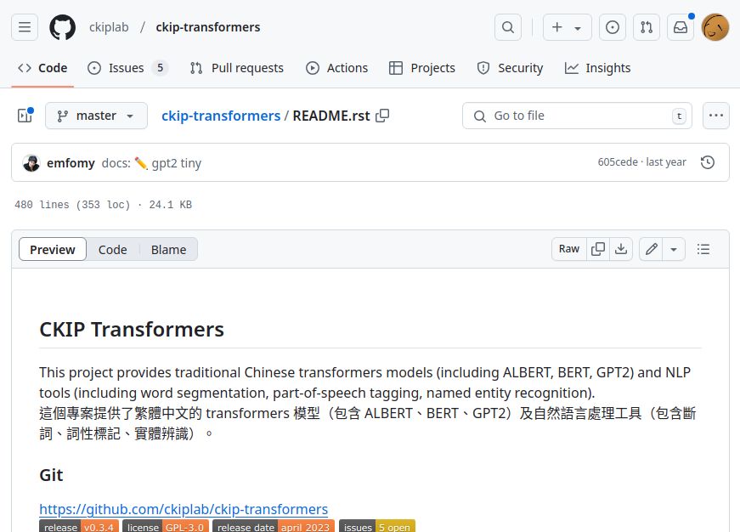
工具：CKIP Transformers
https://github.com/ckiplab/ckip-transformers
https://github.com/ckiplab/ckip-transformers

Slide 20
實作2-1. 命名實體識別

Slide 21
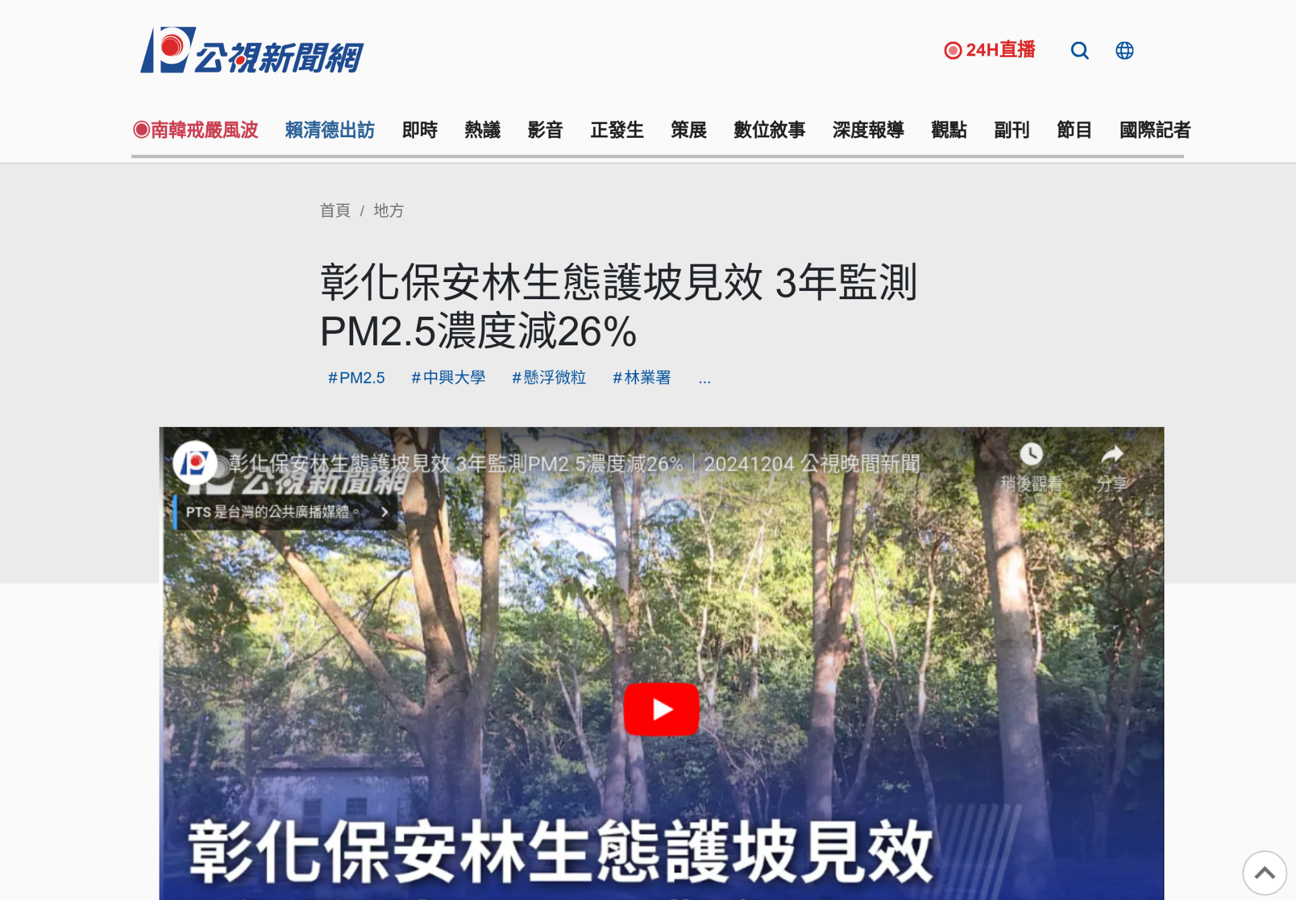
新聞命名實體分析
https://news.pts.org.tw/article/727328

Slide 22

任務步驟
#設定text_list
#準備NER工具
#NER任務
#執行NER分析
#儲存output.csv

Slide 23

命名實體識別
準備好了嗎？
開啟Colab
取得並貼上Code Blocks
執行程式
查看output.csv

Slide 24
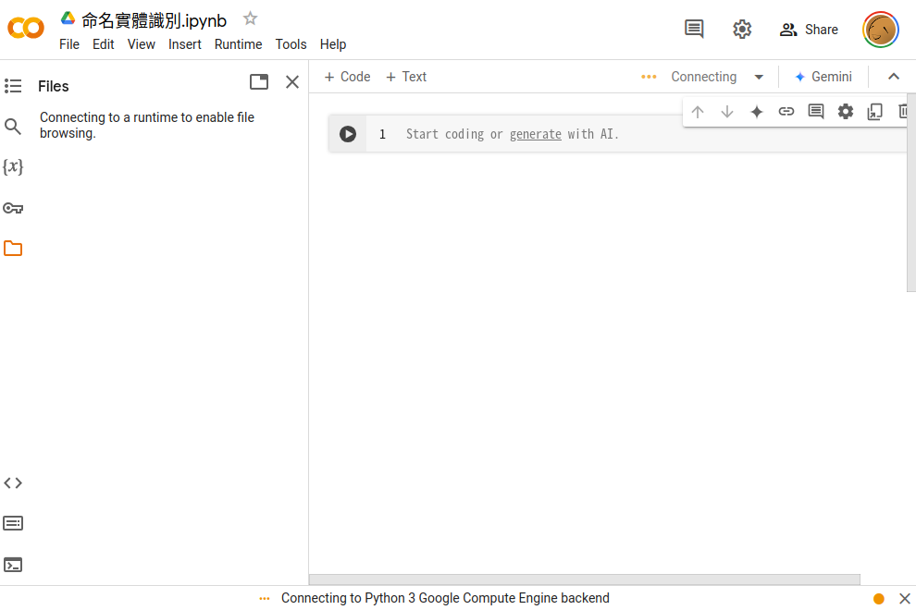
1. 開啟Colab
命名為
「命名實體識別.ipynb」

Slide 25

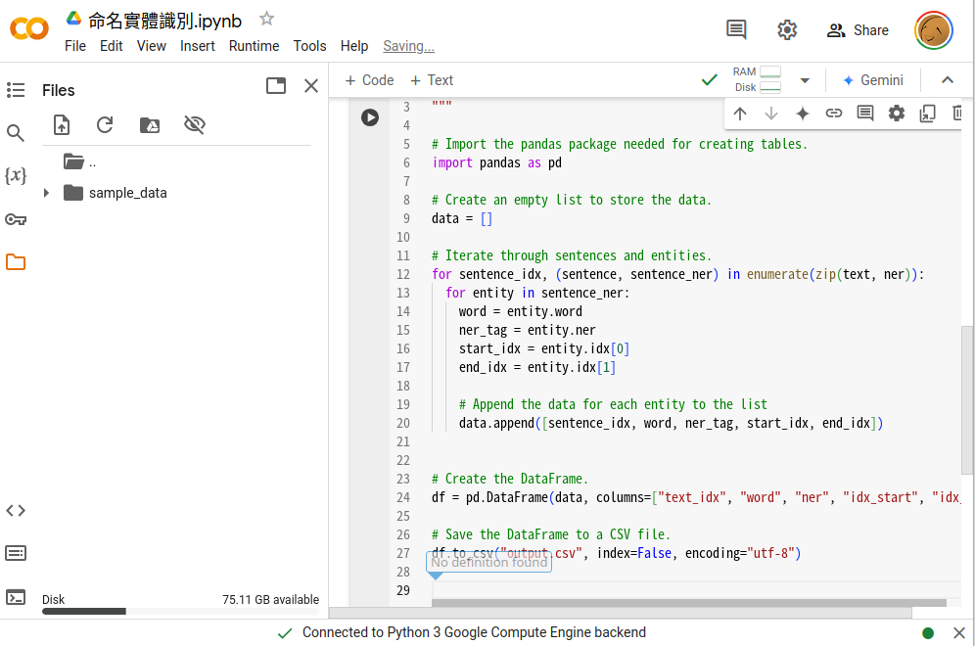
2. 取得並貼上Code Blocks
實作2-2. 命名實體識別
Code Blocks
設定text_list
準備NER工具
執行NER分析
儲存output.csv
逐步從GitHub複製並貼上到Colab

Slide 26
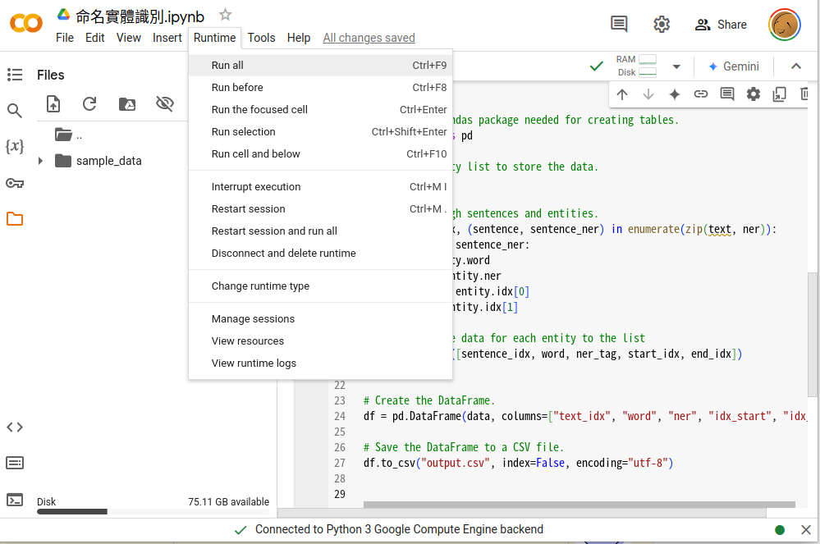

3. 執行程式
Runtime > Run all
也可以按快速鍵Ctrl + F9

Slide 27
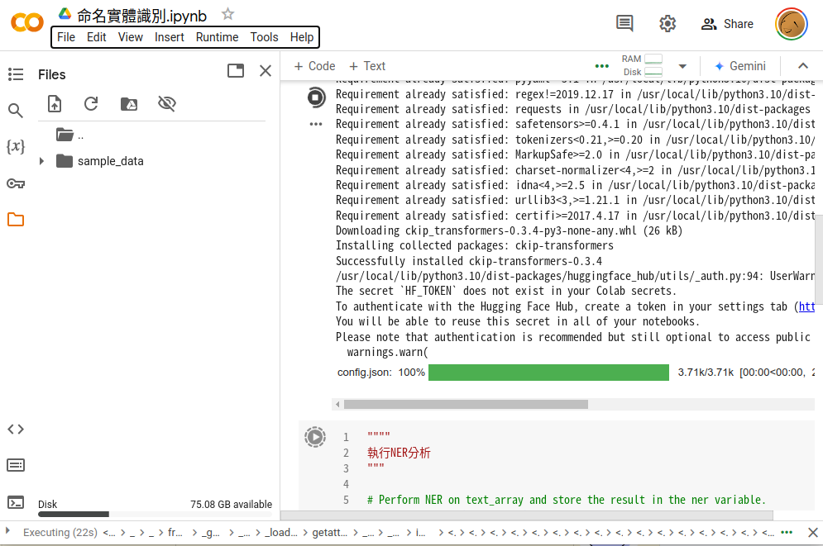
等待程式碼執行...
(第一次大約要執行3分鐘，第二次之後可在1分鐘內執行完成)
可以在result
查看執行的進度

Slide 28
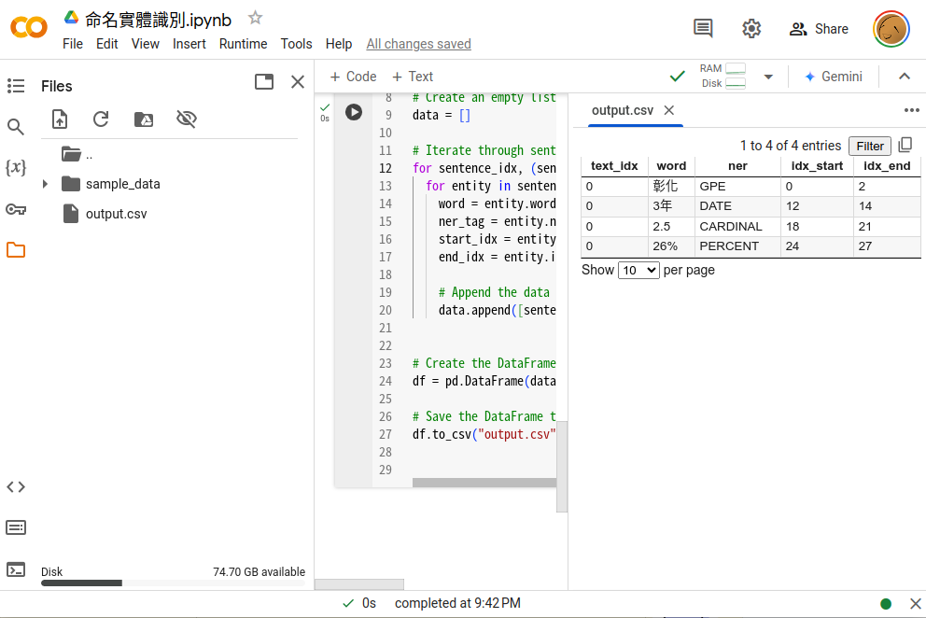
4. 查看output.csv (1/2)
1. 如果執行完成
會看到output.csv
滑鼠左鍵雙擊開啟
2. 可以看到output.csv的內容

Slide 29
4. 查看output.csv (2/2)
對照到text_list的句子的序號(第一個是0)
text_idx | word | ner | idx_start | idx_end
0 | 彰化 | GPE | 0 | 2
0 | 3年 | DATE | 12 | 14
0 | 2.5 | CARDINAL | 18 | 21
0 | 26% | PERCENT | 24 | 27

Slide 30

彰化保安林生態護坡見效 3年監測PM2.5 濃度減26%
彰化_{GPE} 保安林生態護坡見效 3年_{DATE} 監測PM 2.5_{CARDINAL}
濃度減 26%_{PERCENT}
成功了！
成就
NER畫重點達人

Slide 31
深入程式碼細節
輸入文本

Slide 32
深入任務步驟
#設定text_list
#準備NER工具
#NER任務
#執行NER分析
#儲存output.csv

Slide 33
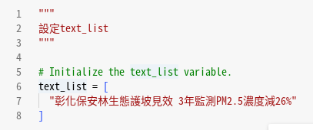
設定text_list (1/3)
範例只有1份文件
用list設定要分析的文件，用雙引號包裹
第一個文件的text_idx是0

Slide 34
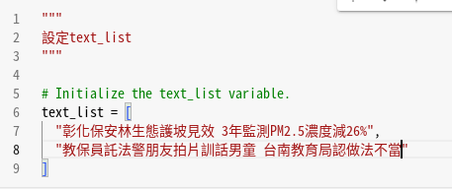
設定text_list (2/3)
試著加入第2份文件 "教保員託法警朋友拍片訓話男童 台南教育局認做法不當"
list的item之間要有「,」
第二份文件 text_idx是1

Slide 35
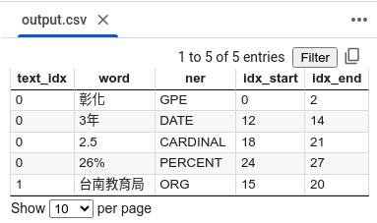
設定text_list (3/3)
關閉output.csv預覽、執行程式、 重開output.csv的結果會是...
分析出 台南教育局_{ORG}

Slide 36


想一想
教保員託法警朋友拍片訓話男童
台南教育局認做法不當
長詞優先
台南_{GPE}
台南教育局_{ORG}
長詞優先法可能的優缺點？

Slide 37
實作2-2. 讀取檔案實作NER

Slide 38

輸入文件
text_list.csv
title
彰化保安林生態護坡見效 3年監測PM2.5濃度減26%
教保員託法警朋友拍片訓話男童 台南教育局認做法不當
實作2-2. 讀取檔案實作NER
text_list.csv

Slide 39
任務步驟
#讀取text_list.csv
#準備NER工具
#從檔案NER
#執行NER分析
#儲存output.csv

Slide 40
讀取檔案
實作NER
接續實作2-1
來修改喔！
接續實作2-1
取得並上傳text_list.csv
取得並貼上要修改的 Code Blocks
執行程式
查看output.csv

Slide 41
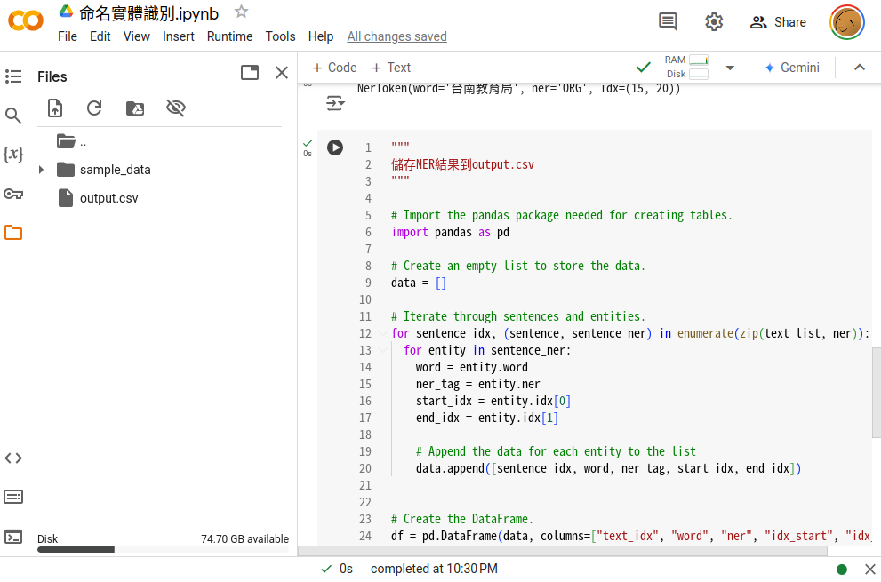
1. 接續實作2-1

Slide 42
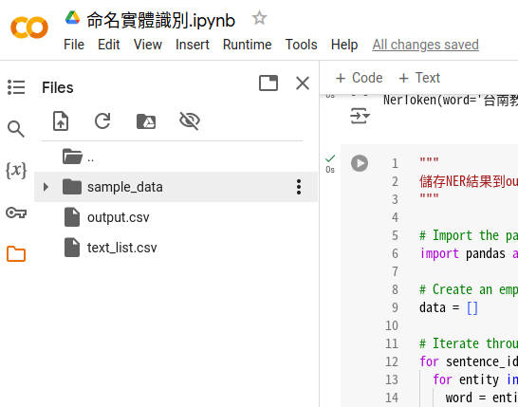
2. 取得並上傳text_list.csv
實作2-2. 讀取檔案實作NER
text_list.csv

Slide 43
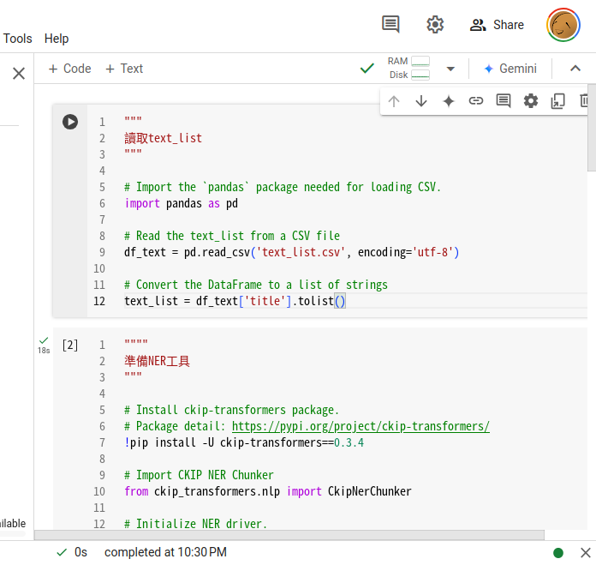
3. 取得並貼上要修改的
Code Blocks
實作2-2. 讀取檔案實作NER
Code Blocks
把原本的
設定text_list
替換成
讀取text_list.csv
只替換
輸入資料的方式

Slide 44
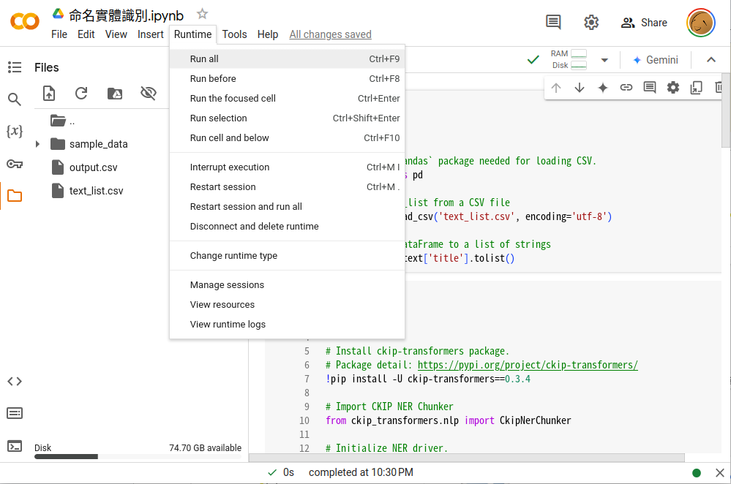
4. 執行程式
Runtime > Run all
也可以按快速鍵Ctrl + F9

Slide 45
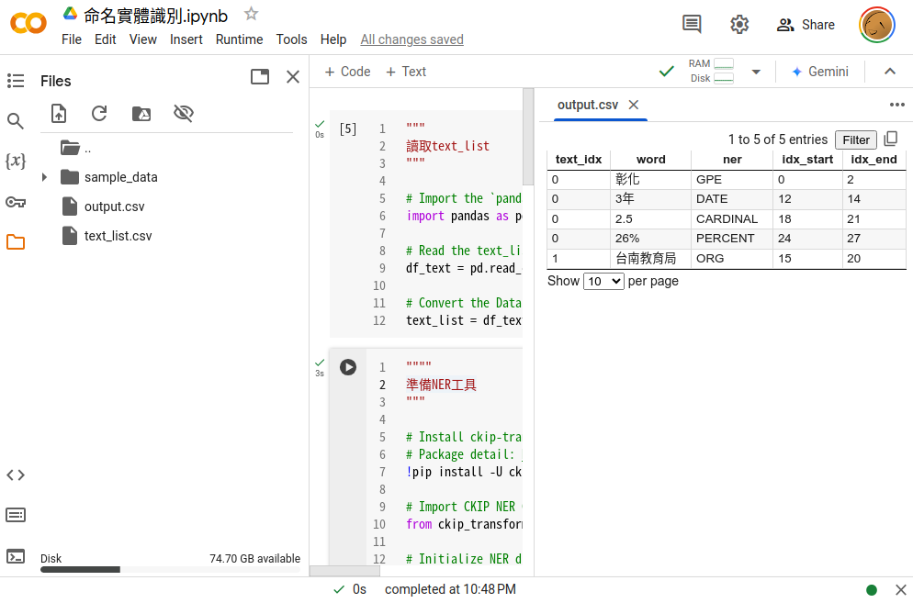
5. 查看output.csv (1/2)
2. output.csv
滑鼠左鍵雙擊開啟
3. 可以看到output.csv的內容
1. 等待程式
執行完成

Slide 46
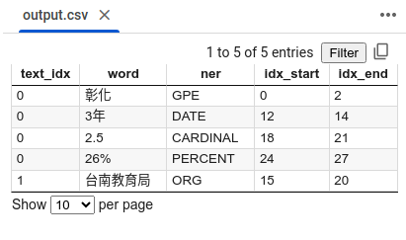
5. 查看output.csv (2/2)
text_list.csv
title
彰化保安林生態護坡見效 3年監測PM2.5濃度減26%
教保員託法警朋友拍片訓話男童 台南教育局認做法不當
text_ide = 0
text_ide = 1

Slide 47
有資料分析師的架勢喔！
成就
大數據畫重點達人

Slide 48


給輕鬆完成前面實作的同學
額外挑戰
儘管放「蛇」過來！

Slide 49
那些可以NER？那些不行？
嘗試看看CKIP NER能識別的極限在哪裡？
會識別出什麼呢?
輸入文字
高雄「一心到十全」由來？
竟全是他的點子

Slide 50
能夠只看GPE的NER結果嗎？
如果只想取得「GPE」類型的NER結果， 程式碼要怎麽寫呢？
問問Gemini?

Slide 51
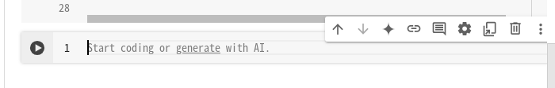
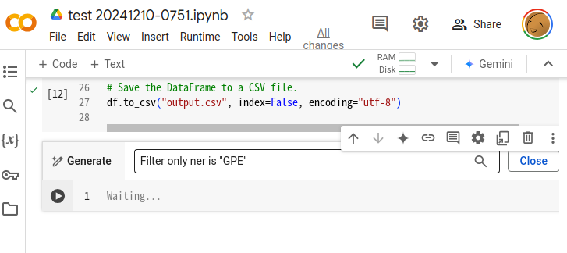
用AI產生程式碼 (1/2)
1. 開啟AI產生程式碼功能
2. 輸入提示詞
3. 按enter開始產生
Notes:
Filter only NER is "GPE"

Slide 52
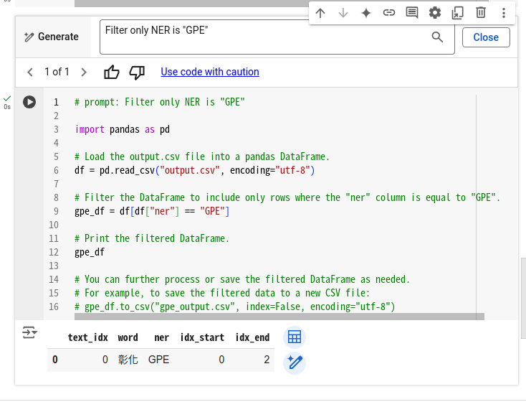
用AI產生程式碼 (2/2)
4. 產生結果
5. 執行程式碼並檢視結果
Notes:
Filter only NER is "GPE"

Slide 53


3. 情緒分析篇
NEXT PART:

Slide 54


感謝聆聽
任何問題都可以發問喔！
有什麼問題嗎？
電子信箱
blog@pulipuli.info
https://l.pulipuli.info /24/nsysu
BLOG 布丁布丁吃什麼？
blog.pulipuli.info

Slide 55

參考文獻 (1/2)
Bird, S.、Klein, E.、Loper, E.（2014）。Python自然语言处理（陈涛譯）。人民邮电出版社。
Li, S. (2018, August 27). Named Entity Recognition and Classification with Scikit-Learn. Towards Data Science. https://towardsdatascience.com/named-entity-recognition-and-classification-with-scikit-learn-f05372f07ba2
Coburn, A. (2005, June). Text Modeling and Visualization with Network Graphs. Proceedings of the Digital Humanities.

Slide 56
參考文獻 (2/2)
Klein, L. F. (2012). Social network analysis and visualization in ‘the papers of thomas jefferson.’ Proceedings of the Digital Humanities, 4(9), 12.
李志賢、洪振洲、馬德偉、張伯雍、黃仁順（2009）。佛教數位典藏與 GIS 技術應用經驗分享。數位典藏與數位人文國際研討會。
CLARIN. (2020). Tools for Named Entity Recognition. CLARIN ERIC. https://www.clarin.eu/resource-families/tools-named-entity-recognition

